Slide 1
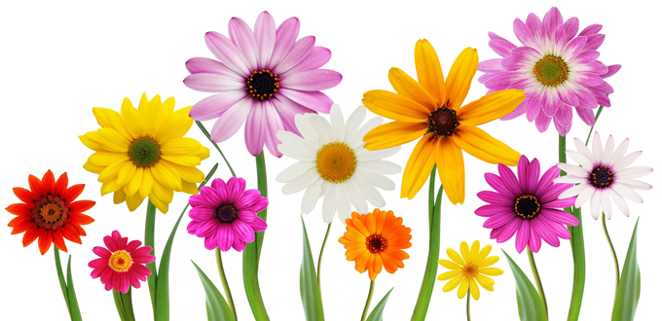
άνοιξη

Slide 3
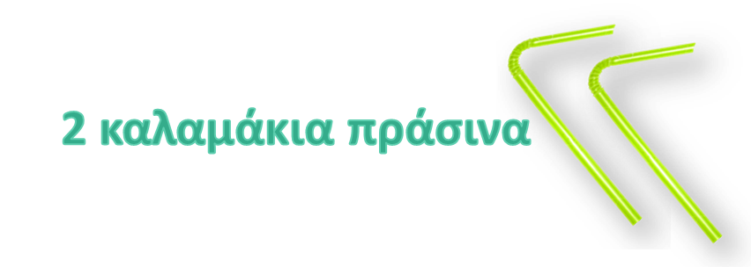
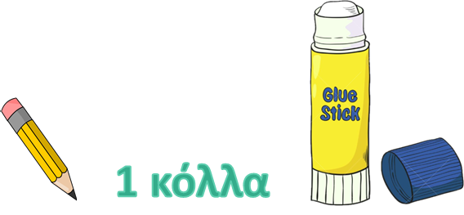
Υλικά που θα χρειαστούμε

Slide 4
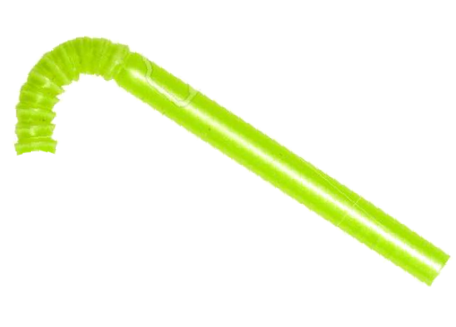
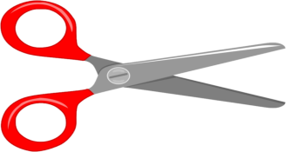
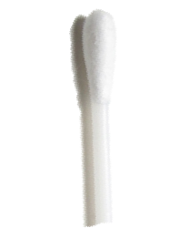
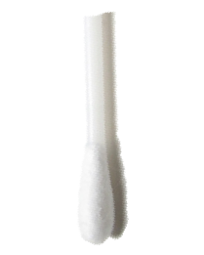
Διαδικασία
Με το ψαλίδι κόβουμε το πάνω μέρος από το καλαμάκι και τις μπατονέτες στη μέση

Slide 5
Διαδικασία
Κόβουμε και το δεύτερο καλαμάκι σε 3 κομμάτια

Slide 6
Υλικά που θα χρειαστούμε
Ζωγραφίζουμε το χαρτί Α4 με χρώμα της αρεσκείας μας.

Slide 7
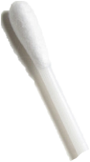
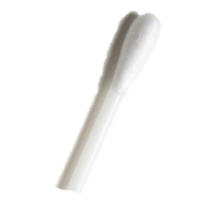
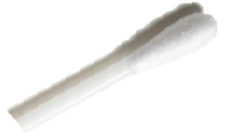
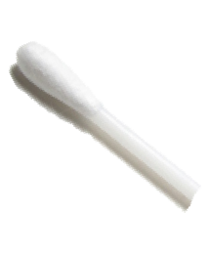
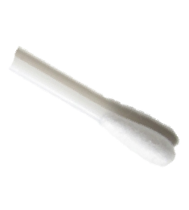
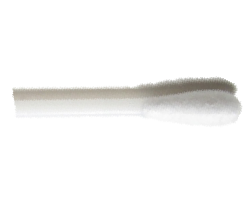
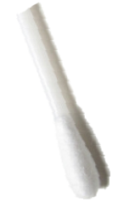
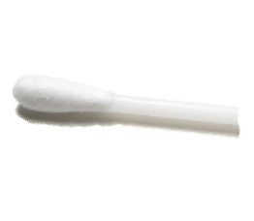
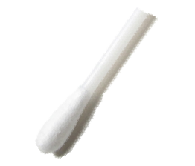
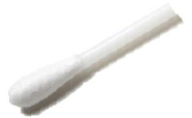
Διαδικασία
Κολλάμε το μακρύτερο καλαμάκι και το καπάκι στη μέση του χαρτιού, όπως στην εικόνα και στη συνέχεια τις μπατονέτες περιμετρικά από το καπάκι. Τέλος κολλάμε και τα 3 κομμάτια από το άλλο καλαμάκι.

Slide 8
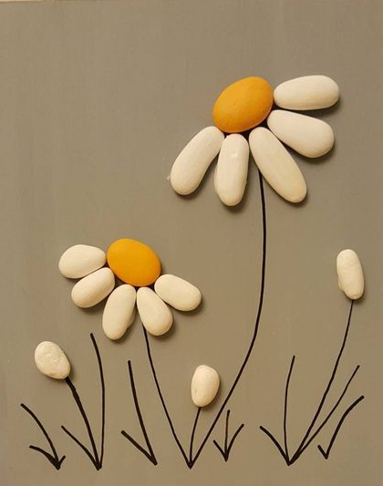
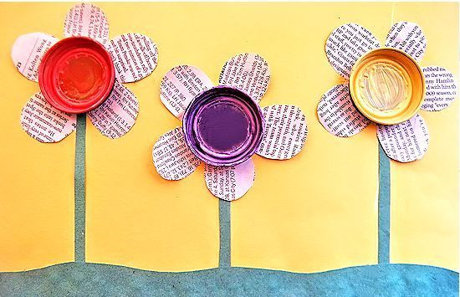
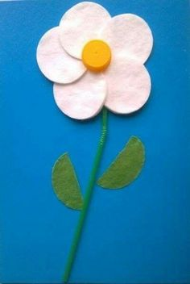
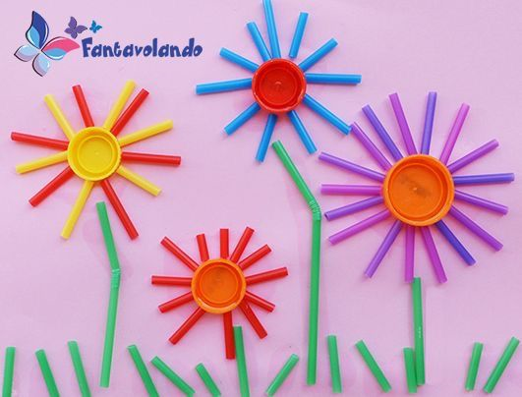
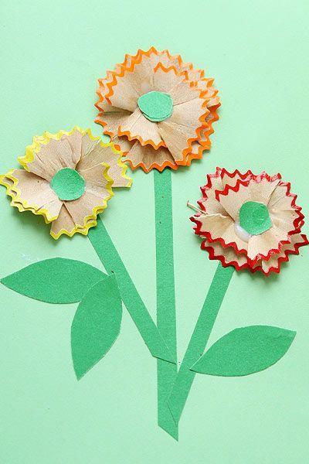
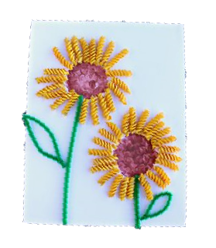
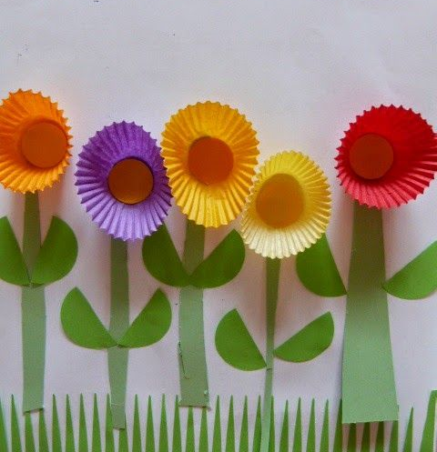
Επιπλέον ιδέες
Τώρα μπορείτε να φτιάξετε μόνοι σας και άλλα ανοιξιάτικα λουλούδια.
Δείτε μερικές ιδέες!!!

